Slide 1
AI Benchmark工具介绍
MLPerf
AIPerf
Jestson AI Benchmark
Pyhon AI Benchmark
AIXPRT
Deep Learning GPU Benchmark
Deep Learning Benchmark Suite
Pytorch gpu benchmark
GeekbenchML
适用于服务器级别
适用于边缘设备

Slide 2
Jestson AI Benchmark测试结果
Orin NX
(16G RAM)
AGX Xavier
(32G RAM)
model name | FPS | FPS
inception_v4 | 621.22 | 502.25
vgg19_N2 | 384.50 | 270.08
super_resolution_bsd500 | 259.66 | 279.41
unet-segmentation | 200.38 | 237.96
pose_estimation | 728.72 | 438.70
yolov3-tiny-416 | 1197.52 | 1103.60
ResNet50_224x224 | 1872.19 | 1781.74
mobilenet_v1_ssd | 3109.08 | 1481.85
ssd_resnet34_1200x1200 | 58.06 | \
图像分类、识别：
inception_v4、vgg19_N2、super_resolution_bsd500、 ResNet50_224x224
目标识别：yolov3-tiny-416
3D视觉，行为检测和分类：pose_estimation
语义分割（比如自动驾驶、自动抠图、医疗影像等领域）：
unet-segmentation
目标检测、细粒度分类、人脸属性和大规模地理定位：
mobilenet_v1_ssd、ssd_resnet34
本测试结果由于测试环境的原因可能存在误差

Slide 3
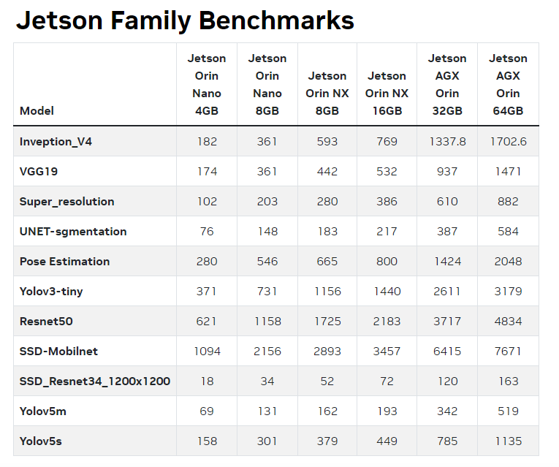
https://developer.nvidia.com/embedded/jetson-benchmarks

Slide 4
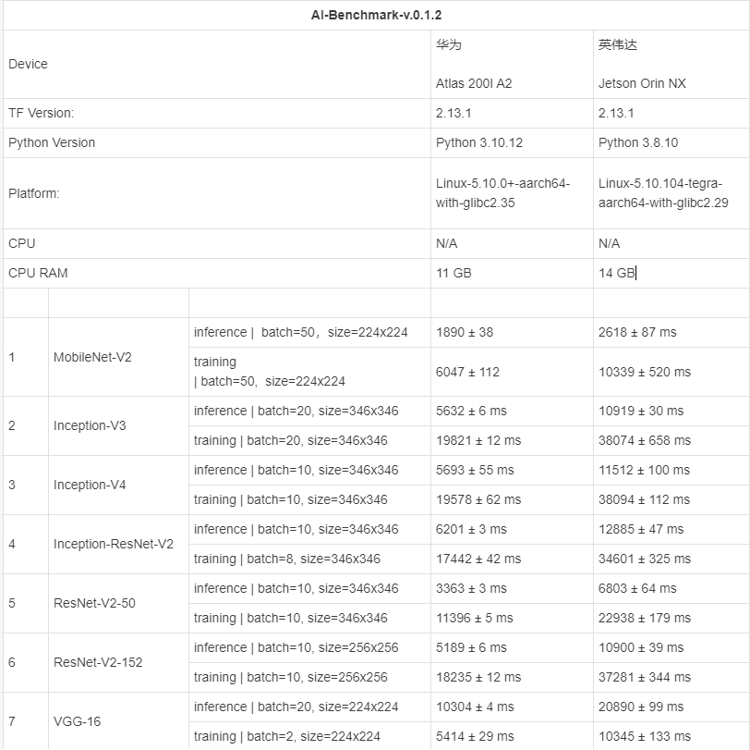
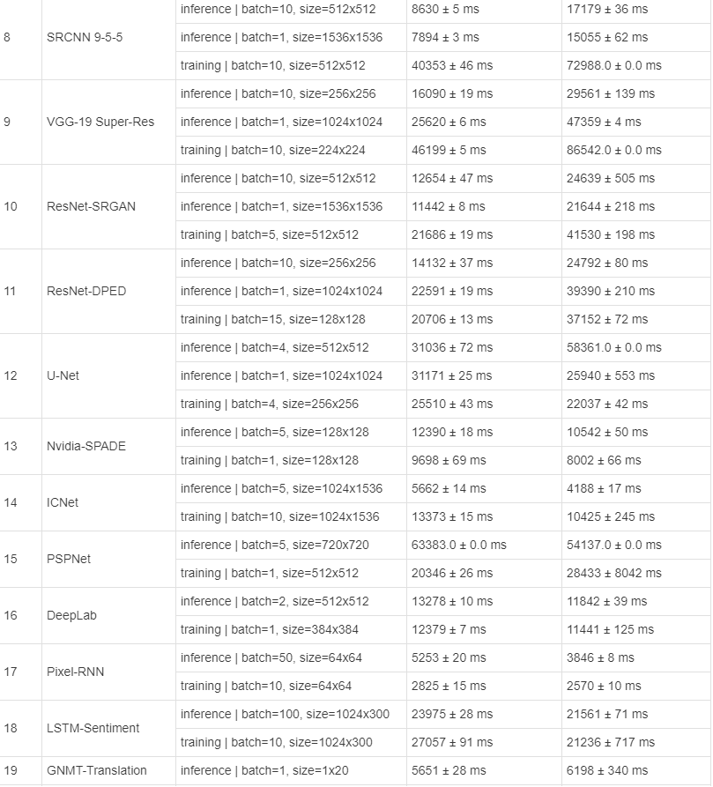
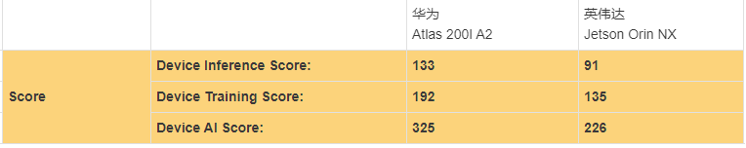
Python AI Benchmark测试结果

Slide 5
AppHub 之Jetson平台
数据转发
数据 采集
OTA
设备管理
监控 告警
系统管理
远程 控制
进程监控
Docker容器监控
系统资源监控
外设监控
无代码可扩展监控
软件远程部署
Docker远程部署
BSP远程部署
AppHub专注于嵌入式边缘设备远程管理

